Slide 1

Know Food 网站实训
网络16301班 易娟

Slide 2
实训步骤
1
2
3
通过https://unsplash.com/ 千库网 花瓣网 百度图片来进行素材的收集
素材收集完后使用photoshop来进行网页的设计 此网页全都是自己亲自设计 没有借用任何模板
通过Hbuilder进行网页的编辑

Slide 3
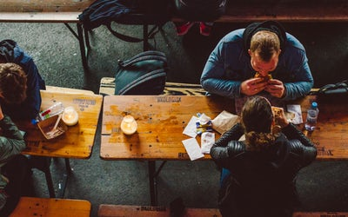
实训遇到的困难
导航的制作与响应式制作，在布局方面由于banner部分层次很多，所以导致布局很难，在响应方面，banner的部分会改变许多，因此在布局方面需要使用很多的代码，导航在banner上面，导致十分难响应和布局

Slide 4
实训收获
1
网页设计能力有了很大的提高
2
加深了网页布局能力和代码编写能力
3
发现了自己不足可以更好的取长补短

Slide 5
实训心得
加深了自己的能力，可以更好的去完成项目，通过自己的努力解决了一系列问题，为以后的工作奠定了很好的基础，发现了自己的不足，可以进一步的提高自己，今后通过自己的努力来弥补这些不足，在面对问题上提高了自己的能力。为自己今后工作增加了信心。
交互特效
代码布局编写
素材+UI设计

